Slide 1

Présentation – Parcours – Motivation - Organisation

Slide 2
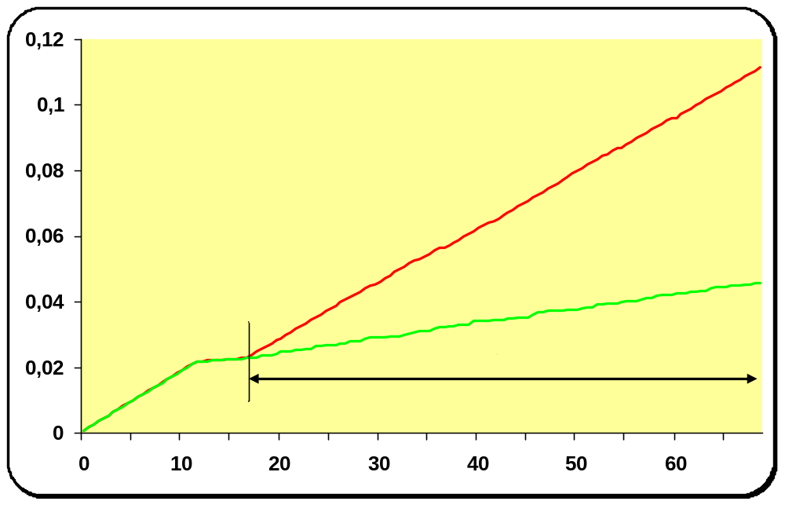
Présentation technique :
Contexte culinaire
Pourquoi : M/A
Objectif : Automatisation
Caractéristiques : préserve QN et favoriser économies
Pour y parvenir : adapter le couple DC/T au contenu alimentaire
Besoin et Solution : SCAO – 2 protos
Principes : maîtrise CT et flux thermique
Activités : Recherche, études, réalisation, expérimentation
Intro nouvelles définitions : G et Tc. Précision culinaire
Intro Quiet Cook
 | Avant cuisson | Après cuisson
 |  | Sans Économiseur | Avec Économiseur | Gain
Volume d’eau | 1000 ml | 300 ml | 920 ml | 620 ml
Coût |  | 0,11 € | 0,05 € | 54,5 %

Slide 3
Étude de marché :
Professionnels de la restauration (gros volume)
Chefs étoilés
Cuisinistes
BOX
Clavier/souris

Slide 4

Communication : Logo, diaporama, apéro démo, concours

Slide 5

Commercialisation : BM – Solution technique, partenariat, licence d’exploitation. BP – Accords, projections, tableau de bord.

Slide 6

Conclusion : Résultats – nouveau concept et nouvel outil. Utilité : aider les personnes en surpoids ou atteinte d’obésité. Besoin – l’envol. Solution – Être coacher et bénéficier d’opérations de promotion.

